Slide 1







0
1

Slide 2


Slide 3



Sau khi nghe và vận động theo ca khúc các em có cảm nhận gì về mái trường?

Slide 4






Notes:
Bài hát với lời ca trong sáng đã ca ngợi mái trường nơi các em có thể học bao điều hay. Để tìm hiểu kĩ hơn về nơi đây, chúng ta cùng đi vào bài học hôm nay nhé – Chủ đề 1 – Tiết 2: Hoạt động giáo dục theo chủ đề: Tự hào truyền thống nhà trường.

Slide 5
0
2
KHÁM PHÁ

Slide 6



Tham gia phòng truyền thống
nhà trường

Slide 7
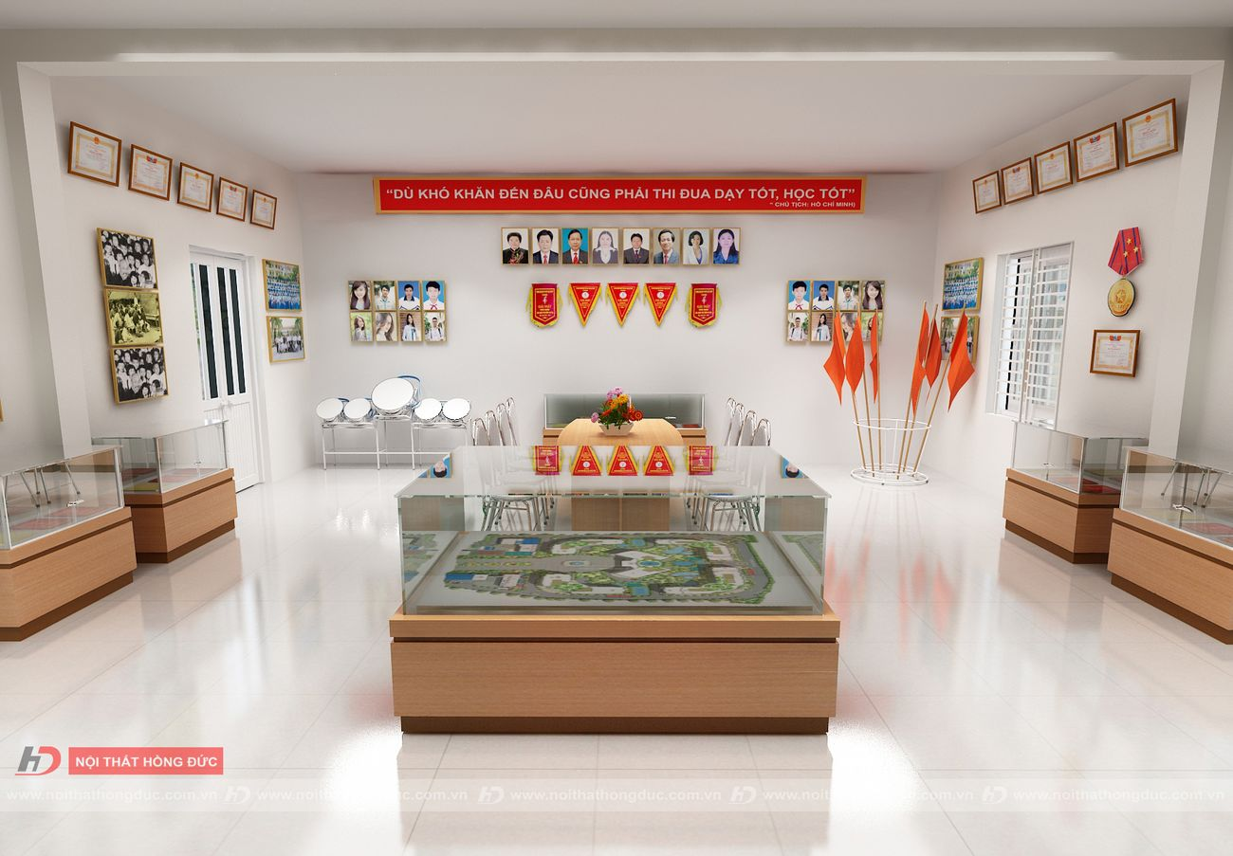
Cả lớp tham quan phòng truyền thống nhà trường nhằm thu thập thông tin về:
Ý nghĩa của tên trường
Năm thành lập
Những tấm gương giáo viên và học sinh tiêu biểu
Các truyền thống của nhà trường
Các hoạt động nổi bật của trường.

Slide 8
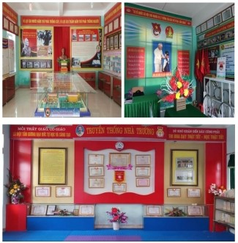
Em thấy các phòng truyền thống có nét gì đặc biệt?
Trong phòng truyền thống có những hiện vật nào?
Em ấn tượng với góc nào hay hiện vật nào trong phòng truyền thống?

Slide 9
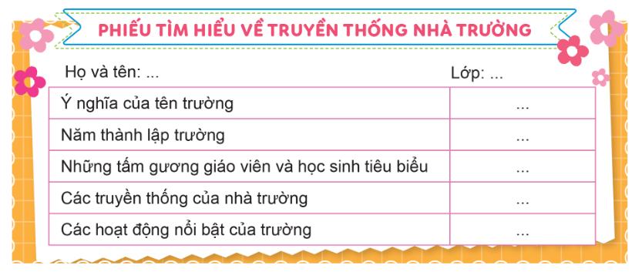
Ghi lại kết quả thu thập thông tin vào phiếu theo gợi ý:

Slide 10



Slide 11
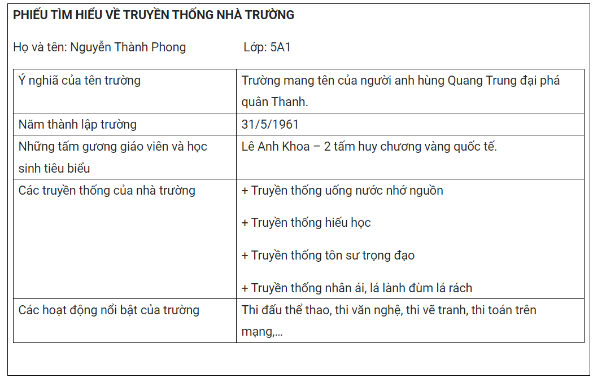
Báo cáo kết quả tìm hiểu truyền thống nhà trường

Slide 12
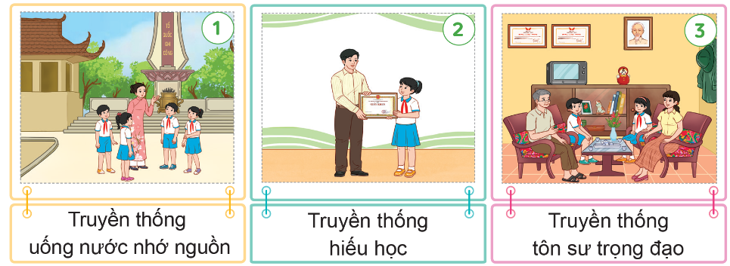
Chia sẻ về ý nghĩa của các truyền thống nhà trường

Slide 13
Truyền thống uống nước nhớ nguồn: giúp chúng ta biết ơn, biết nhớ tới công lao của của những người đã lao động trước đó để cho ta hưởng thành quả ngày hôm nay.
Truyền thống hiếu học: giúp học hỏi, tìm hiểu để hội nhập quốc tế, đón nhận khoa học – kĩ thuật, chiếm lĩnh đỉnh cao về trí tuệ của nhân loại, làm giàu cho quê hương, đất nước.

Slide 14
Truyền thống tôn sư trọng đạo: giúp chúng ta biết tôn trọng, kính yêu và biết ơn đối với những người làm thầy giáo, cô giáo – người đã giúp chúng ta gây dựng hoài bão, ước mơ và thực hiện ước mơ của mình.

Slide 15

Bày tỏ cảm xúc của em khi tham quan và tìm hiểu về truyền thống nhà trường.

Slide 16


Mỗi nhà trường đều có những truyền thống tốt đẹp như truyền thống tôn sư trọng đạo, truyền thống hiếu học, truyền thống uống nước nhớ nguồn,... Các em cần tìm hiểu để biết được các truyền thống đó, nỗ lực học tập và rèn luyện bản thân để góp phần phát huy truyền thống nhà trường.

Slide 17


